Slide 1
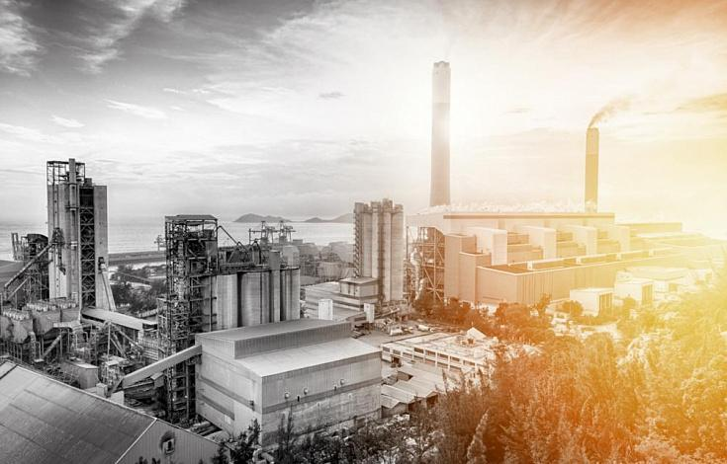
УЦСБ
Кейс 3: Обнаружение атак на завод по очистке воды
Космический корабль №10 От заката до рассвета

Slide 2
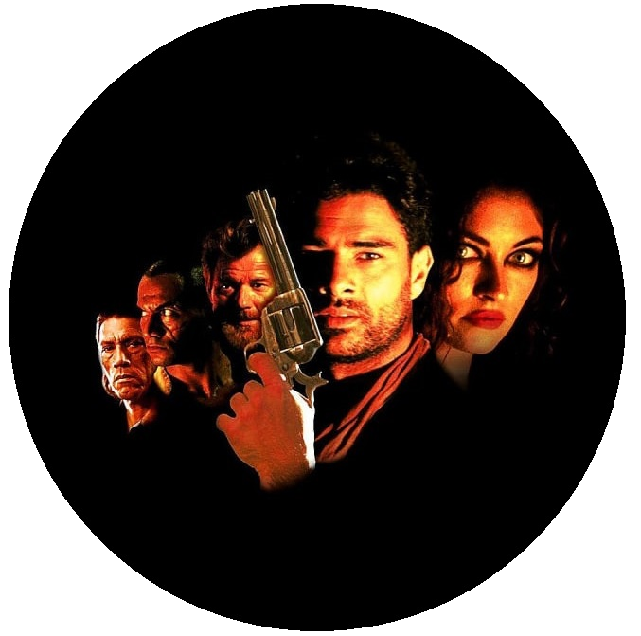
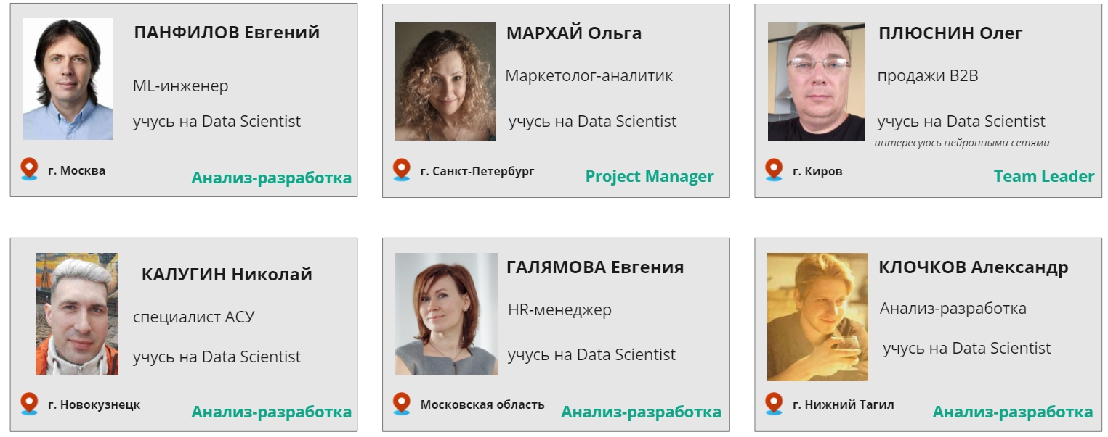
Участники команды №10

Slide 3




Задача научиться определять атаки

Slide 4
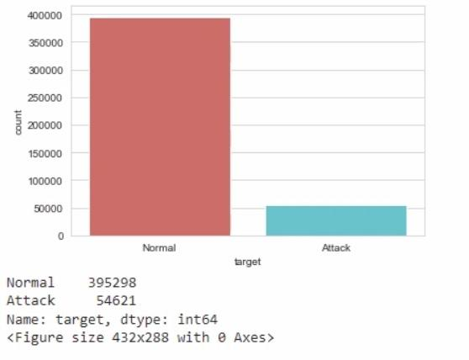
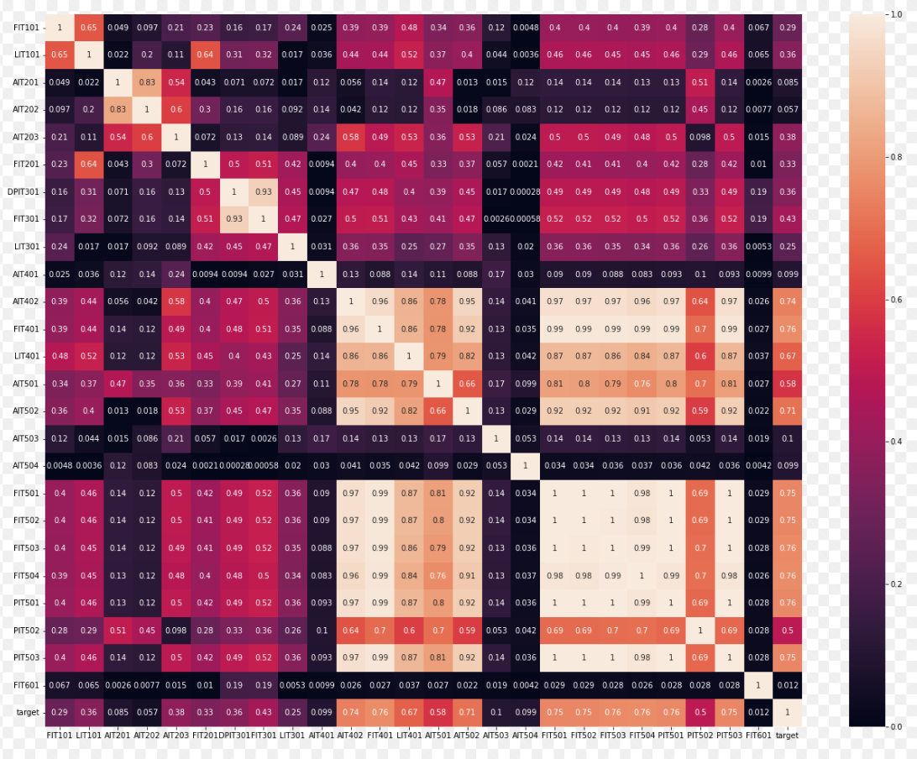
EDA и корреляционный анализ
Целевая переменная.
Результат корреляционного анализа
Была сделана предобработка и нормализация данных

Slide 5
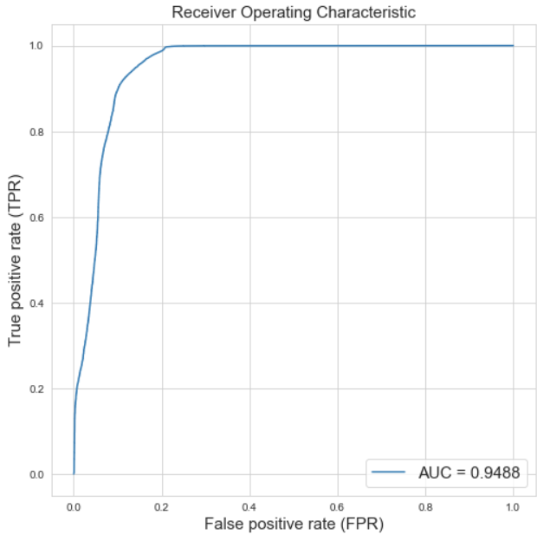
Задача классификации
Результаты использованных моделей: | Accuracy_score:
LogisticRegression | 0,9718394381
CatBoostClassifier | 0,9986367947
Stacking | 0,9959696539
LightAutoML | 0,9996777196
Нейронная сеть | 0,9945

Slide 6
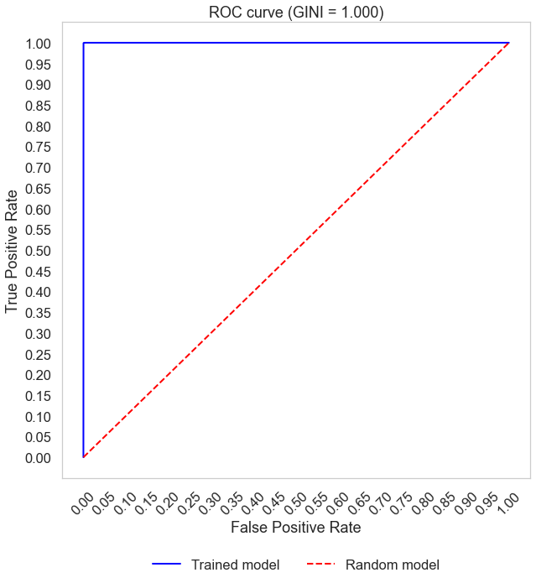
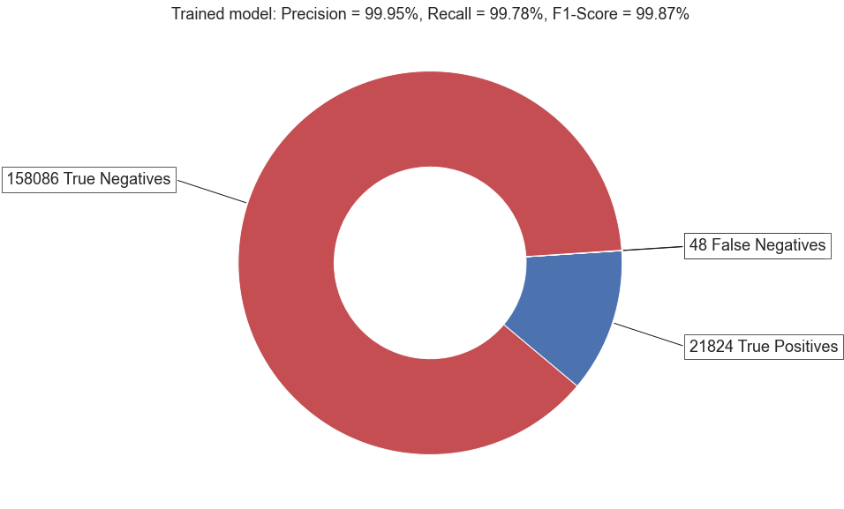
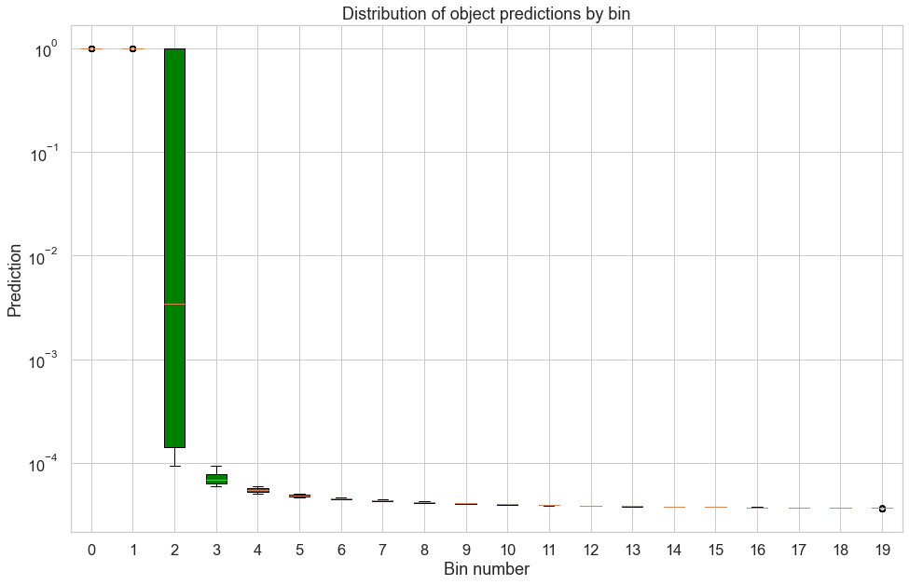
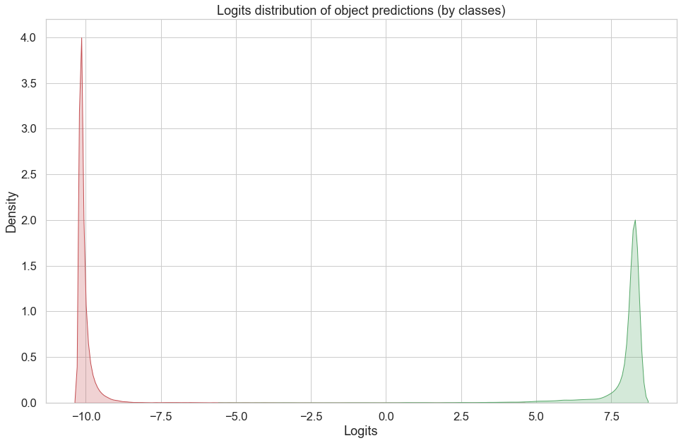
LightAutoML
test
Метрики качества данной модели следующие:
Accuracy = 0.9996,
f1 = 0.9984,
confusion_matrix = [[21824, 0], [48, 158086]],
ROC_AUC = 0.9986.

Slide 7
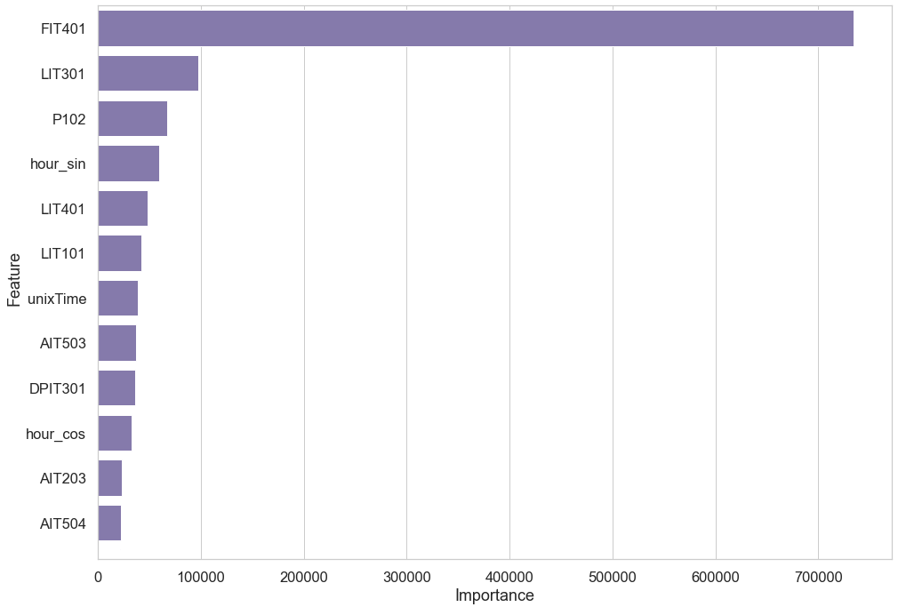
LightAutoML
feature_importance
На диаграмме значимости признаков признак FIT401 оказался значительно важнее всех остальных.
В физическом смысле FIT-401 - датчик расхода; управляет УФ дехлорированием.
Можно сделать вывод, что большинство атак было произведено с перекрытием подачи воды.

Slide 8
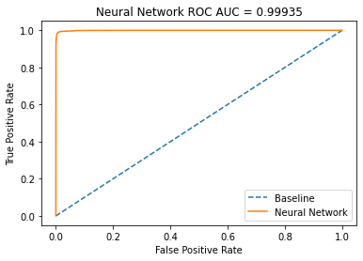
Нейронная сеть
Вывод: Обученная нейронная сеть, состоящая из 3-х полносвязных слоёв дала следующие показатели метрик Accuracy = 0.9945, f1 = 0.97741, confusion_matrix = [[13265, 223], [390 98602]], ROC_AUC = 0.9995. Это является хорошим показателем работы нейронной сети, которая предсказывает 99,5 % атак на систему.

Slide 9
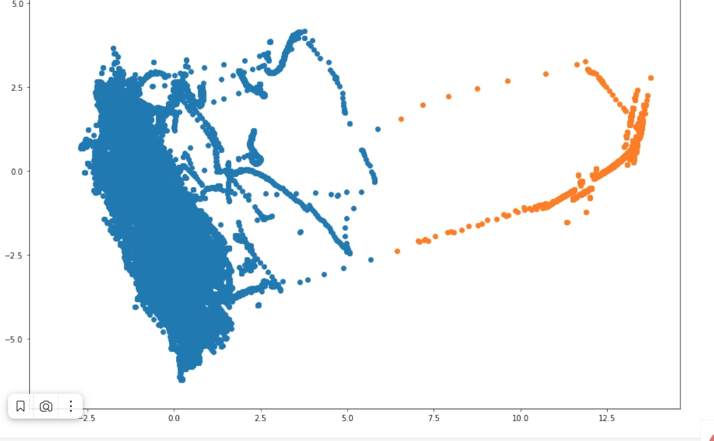
Задача кластеризации
Использован метод KMeans, который в силу своих ограничений не смог сразу справиться с задачей. В качестве альтернативы можно предложить использовать спектральную кластеризацию или метод DBSCAN.
Не смотря на это была получена метрика accuracy=0.95, хоть модель и не очень хорошо распознавала атаки.

Slide 10
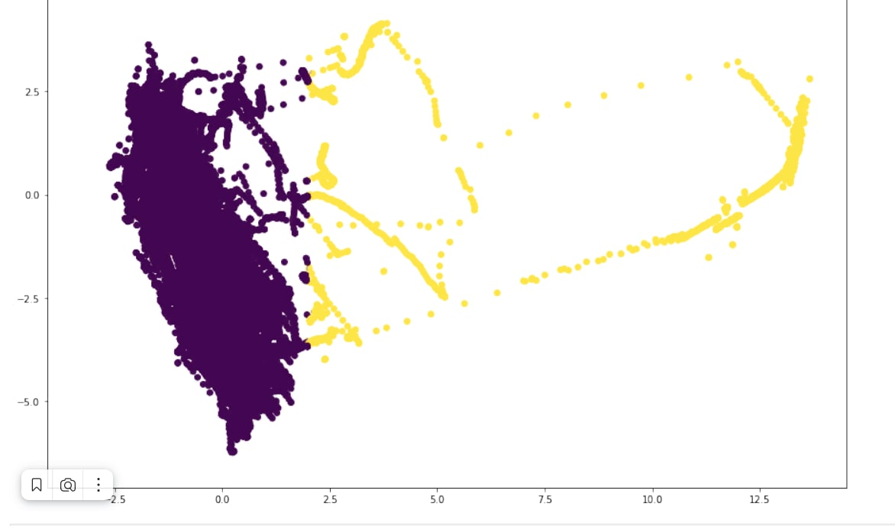
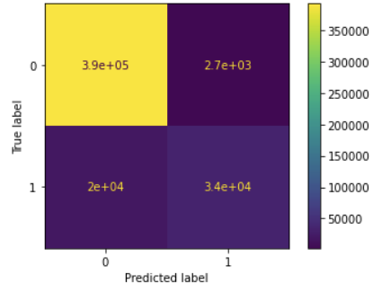
KMeans

Slide 11
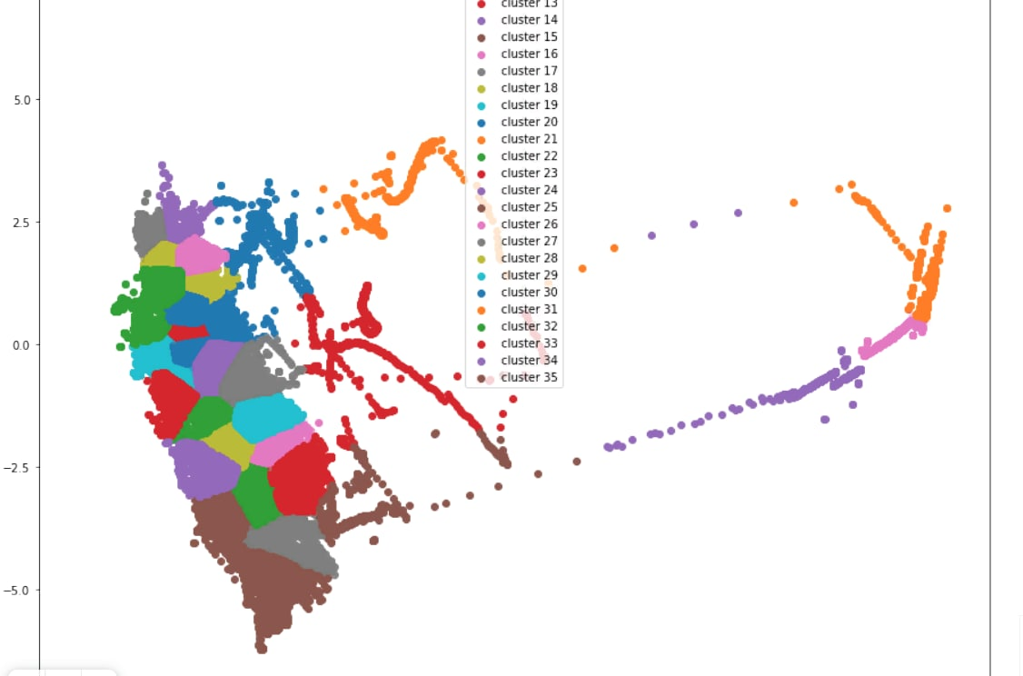
KMeans
У данной модели есть потенциал для роста точности, если более избирательно подойти к оценке достаточно большого количества кластеров.

